Slide 1
第12章 Input输入子系统
【学习目标】
了解用户输入子系统
熟悉Input输入驱动
Page <number>
武汉科技大学

Slide 2
第12章 Input输入子系统
12.1
用户输入子系统
12.2
Input输入驱动
12.3
小结
Page <number>
武汉科技大学

Slide 3
12.1 用户输入子系统
Android中，用户输入系统的结构比较简单，实现输入功能的硬件设备包括键盘、触摸屏和轨迹球等。在Android的上层应用中，可以通过获得这些设备产生的事件，并对设备的事件做出响应。在Java框架和应用程序层，通常使用运动事件来获得触摸屏和轨迹球等设备的信息，用按键事件获得各种键盘的信息。
Page <number>
武汉科技大学

Slide 4
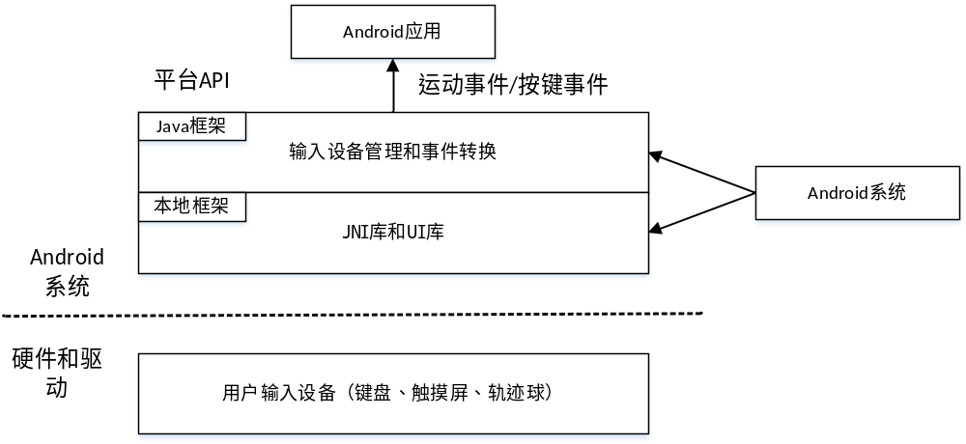
12.1 用户输入子系统
Android用于输入系统的框架结构如图所示。
Page <number>
武汉科技大学

Slide 5
12.1.1 Android输入系统的结构
Android输入系统的结构比较简单，从下到上包含了驱动程序、本地库处理部分、Java类对输入事件的处理、对Java的接口等。Android用户输入系统的结构如图所示。
从下到上，Android的用户输入系统分成以下几个部分：
驱动程序：保存在/dev/input目录中，通常是Event类型的驱动程序。
EventHub：本地框架层的EventHub是libui中的一部分，它实现了对驱动程序的控制，并从中获得信息。
KeyLayout（按键布局）和KeyCharacterMap（按键字符映射）文件。同时，libui中有相应的代码对其操作。定义按键布局和按键字符映射需要运行时配置文件的支持，它们的后缀名分别为kl和kcm。
Page <number>
武汉科技大学

Slide 6
12.1.1 Android输入系统的结构
Java框架层的处理：在Java框架层具有KeyInputDevice等类用于处理由EventHub传送上来的信息，通常信息由数据结构RawInputEvent和KeyEvent表示。在通常情况下，对于按键事件，则直接使用KeyEvent来传送给应用程序层，对于触摸屏和轨迹球等事件，则由RawInputEvent经过转换后，形成MotionEvent事件传送给应用程序层。
Android应用程序层：通过重新实现onTouchEvent和onTrackballEvent等函数来接收运动事件（MotionEvent），通过重新实现onKeyDown和onKeyUp等函数来接收按键事件（KeyEvent）。这些类包含在android.view包中。
Page <number>
武汉科技大学

Slide 7
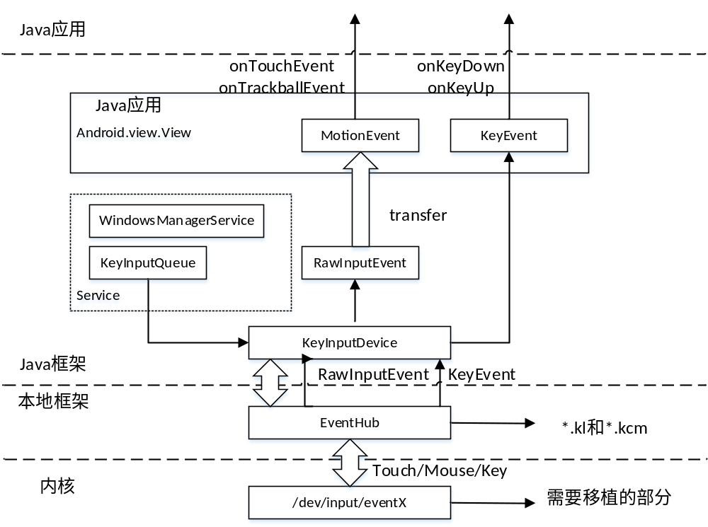
12.1.1 Android输入系统的结构
Page <number>
武汉科技大学

Slide 8
12.1.2 移植工作
在移植Android输入系统时需要完成下面的两个工作：
移植输入（input）驱动程序。
在用户空间中动态配置“kl”和“kcm”文件。
因为Android输入系统的硬件抽象层是libui库中的EventHub，此部分是系统的标准部分。所以在实现特定硬件平台的Android系统的时候，通常改变输入系统硬件抽象层。
EventHub使用Linux标准的输入设备作为输入设备，并且大多使用实用的Event设备。基于上述原因，为了实现Android系统的输入，必须使用Linux标准输入驱动程序作为标准的输入。
由此可见，输入系统的标准化程度较高，在用户空间实现时一般不需要更改代码。唯一的变化时使用不同的“ki”和“kcm”文件，使用按键的布局和按键字符映射关系。
Page <number>
武汉科技大学

Slide 9
12.2 Input输入驱动
Input输入驱入程序是Linux输入设备的驱动程序，可以进一步分成游戏杆（joystick）、鼠标（mouse和mice）和事件设备三种驱动程序。其中事件驱动程序是目前通用的驱动程序，可以支持键盘、鼠标、触摸屏等多种输入设备。
Input驱动程序的主设备号是13，每一种Input设备占用5位，因此每种设备包含的个数是32个。Event设备在用户空间使用如下三种文件系统来操作接口。
Read：用于读取输入信息。
Ioctl：用于获得和设置信息。
Poll：调用可以进行用户空间的阻塞，当内核有按键等中断，通过在中断中唤醒poll的内核实现，这样在用户空间的poll调用也可以返回。
Event设备在文件系统中的设备节点为/dev/input/eventX目录。主设备号为13，次设备号按照递增顺序生成，为64~95，各个具体的设备保存在misc、touchscreen和keyboard等目录中。
Android输入设备驱动程序的头文件是include/linux/input.h，核心文件是drivers/input/input.c，Event部分的代码文件是drivers/input/evdev.c。
Page <number>
武汉科技大学

Slide 10
12.2.1文件input.h
在手机系统中使用的键盘（keyboard）和小键盘（kaypad）属于按键设备EV_KEY，轨迹球属于相对设备EV_REL，触摸屏属于绝对设备EV_ABS。
input.h中定义了struct input_dev结构，它表示你Input驱动程序的各种信息，对于Event设备分为同步设备、键盘、相对设备（鼠标）、绝对设备（触摸屏）等。
input_dev中定义并归纳了各种设备的信息，例如按键、相对设备、绝对设备、杂项设备、LED、声音设备、强制反馈设备、开关设备等。
在具体实现Event驱动程序时，如果得到按键的事件，通常需要通过以下的接口向上进行通知。
Page <number>
武汉科技大学

Slide 11
12.2.2 文件input.h
在手机系统中使用的键盘（keyboard）和小键盘（kaypad）属于按键设备EV_KEY，轨迹球属于相对设备EV_REL，触摸屏属于绝对设备EV_ABS。
input.h中定义了struct input_dev结构，它表示你Input驱动程序的各种信息，对于Event设备分为同步设备、键盘、相对设备（鼠标）、绝对设备（触摸屏）等。
input_dev中定义并归纳了各种设备的信息，例如按键、相对设备、绝对设备、杂项设备、LED、声音设备、强制反馈设备、开关设备等。
在具体实现Event驱动程序时，如果得到按键的事件，通常需要通过以下的接口向上进行通知。
Page <number>
武汉科技大学

Slide 12
12.2.2 文件KeycodeLabels.h
触摸屏和轨迹球上报的是坐标、按下、抬起等信息，信息量比较少。按键处理的过程稍微复杂，从驱动程序到Android的Java层受到的信息，键表示方式经过了两次转化。
键扫描码Scancode是由Linux的Input驱动框架定义的整数类型。键扫描码Scancode经过一次转化后，形成按键的标签KeycodeLabel，是一个字符串的表示形式。按键的标签KeycodeLabel经过转换后，再次形成整数型的按键码keycode。在Android应用程序层，主要使用按键码keycode来区分。
在文件KeycodeLabels.h中，按键码整数值的格式，在此文件中是通过枚举实现的。进而定义了数组KEYCODES[]，功能是存储从字符串到整数的映射关系。左列内容即表示按键标签KeyCodeLabel，右列的内容为按键码KeyCode（与KeyCode的数值对应）。在按键信息第二次转化的时候，已经将字符串类型KeyCodeLabel转换成整数的KeyCode。
Page <number>
武汉科技大学

Slide 13
12.2.3 文件KeyCharacterMap.h
文件frameworks/base/include/ui/KeyCharacterMap.h也是本地框架层libui的头文件，在其中定义了按键的字符映射关系。其实KeyCharacterMap只是一个辅助的功能，因为按键码只是一个与UI无关的证书，通常用程序对其进行捕获处理。如果将按键事件转换为用户可见的内容，需要经过这个层次的转换。
Page <number>
武汉科技大学

Slide 14
12.2.3 文件KeyCharacterMap.h
KeyCharacterMap需要从本地层传送到Java层，JNI的代码路径如下所示：
frameworks/base/core/jni/android_text_KeyCharacterMap.cpp
KeyCharacterMap Java框架层的代码如下：
frameworks/base/core/Java/android/view/KeyCharacterMap.Java
android.view.KeyCharacterMap类是Android平台的API，可以在应用程序中使用这个类。
android.text.method中有各种Linstener，相互之间可以监听KeyCharacterMap相关的信息。
Page <number>
武汉科技大学

Slide 15
12.2.3 文件KeyCharacterMap.h
上面关于按键码和按键字符映射的内容是在代码中实现的内容，还需要配合动态的配置文件来使用。在实现Android系统的时候，很可能需要更改这两种文件。需要动态配置下面的两个文件。
KL（Keycode Layout）：后缀名为kl的配置文件。
KCM（KeyCharacterMap）：后缀名为kcm的配置文件。
Donut及其之前版本的配置文件路径为：
development/emulator/keymaps/
Ecliar及其之后配置文件的路径为：
sdk/emulator/keympas/
当系统生成上述配置文件后，将会被放置在目标文件系统的“/system/usr/keylaout/”目录中或“/system/usr/keychars/”目录中。另外，kl文件将被直接复制到目标文件系统中：由于次春较大，kcm文件放置在目标文件系统中之前，需要经过压缩处理。KeyLayoutMap.cpp负责解析处理kl文件，KeyCharacterMap.cpp负责解析kcm文件。
Page <number>
武汉科技大学

Slide 16
12.2.4 kl格式文件
Android默认提供的按键布局文件主要包括qwerty.kl和AVRCP.kl。其中qwerty.kl是全键盘布局文件，是系统中主要按键使用的布局文件。AVRCP.kl用于多媒体的控制，ACRCP的含义为Audio/Video Remote Control Profile。
在按键布局文件中，第1列为按键的扫描码，是一个整数值；第2列为按键的标签，是一个字符串。即完成了按键信息的第一次转换，将整形的扫描码，转换成字符串类型的按键标签。第3列表示按键的Flag，带有WAKE字符，表示此按键可以唤醒系统。
扫描码来自驱动程序，显然不同的扫描码可以对应一个按键标签。表示物理上的两个按键可以对应同一个功能按键。
Page <number>
武汉科技大学

Slide 17
12.2.5 kcm格式文件
kcm格式文件是按键字符映射文件，用于表示按键字符的映射关系，功能是将整数类型按键码（keycode）转化成可以显示的字符。kcm文件将被makekcharmap工具转化成二进制的格式，放在目标系统的/system/usr/keychars/目录中。
除了QWERTY映射类型，还可以映射Q14（单键多字符对应的键盘）和NUMERIC（12键的数字键盘）。
kcm文件将被makekcharmap工具转化成二进制的格式，放在目标系统的/system/usr/keychars/目录中。
Page <number>
武汉科技大学

Slide 18
12.2.6 文件EventHub.cpp
文件EventHub.cpp位于libhui库中的frameworks/base/libs/ui目录下，此文件是输入系统的核心控制文件，整个输入系统的主要功能都是在此文件中实现的。例如当按下电源键后，系统把scanCode写入对应的设备节点，文件EventHub.cpp会读这个设备节点，并把scanCode通过kl文件对应成keyCode发送到上层。
在具体处理过程时，在函数openPlatformInput()中通过调用scan_dir()函数搜索路径下面所有Input驱动的设备节点，函数scan_dir()会从目录中查找设备，找到后调用open_device()函数以打开查找到的设备。
EventHub的getEvents()函数负责处理中完成，处理过程是在一个无限循环之内，调用阻塞的函数等待事件到来。
poll()函数将会阻塞程序的运行，此时为等待状态，无开销，直到Input设备的相应事件发生，事件发生后poll()将返回，然后通过read()函数读取Input设备发生的事件代码。
注意，EventHub默认情况可以在/dev/input之中扫描各个设备进行处理，通常情况下所有的输入设备均在这个目录中。
Page <number>
武汉科技大学

Slide 19
12.2.6 文件EventHub.cpp
实际上，系统中可能有一些input设备可能不需要被Android整个系统使用，也就是说不需要经过EventHub的处理，在这种情况下可以根据EventHub中open_device()函数的处理，设置驱动程序中的一些标志，屏蔽一些设备。open_device()中处理了键盘、轨迹球和触摸屏等几种设备，对其他设备可以略过。另外一个简单的方法就是将不需要EventHub处理的设备的设备节点不放置在/dev/input之中。
Page <number>
武汉科技大学

Slide 20
12.3 小结
Linux系统提供了input子系统，按键、触摸屏、键盘、鼠标等输入都可以通过input接口函数来实现设备驱动。本章详细讲解了Android输入系统驱动的基本知识，介绍这些源代码的实现原理。
Page <number>
武汉科技大学

